Slide 1
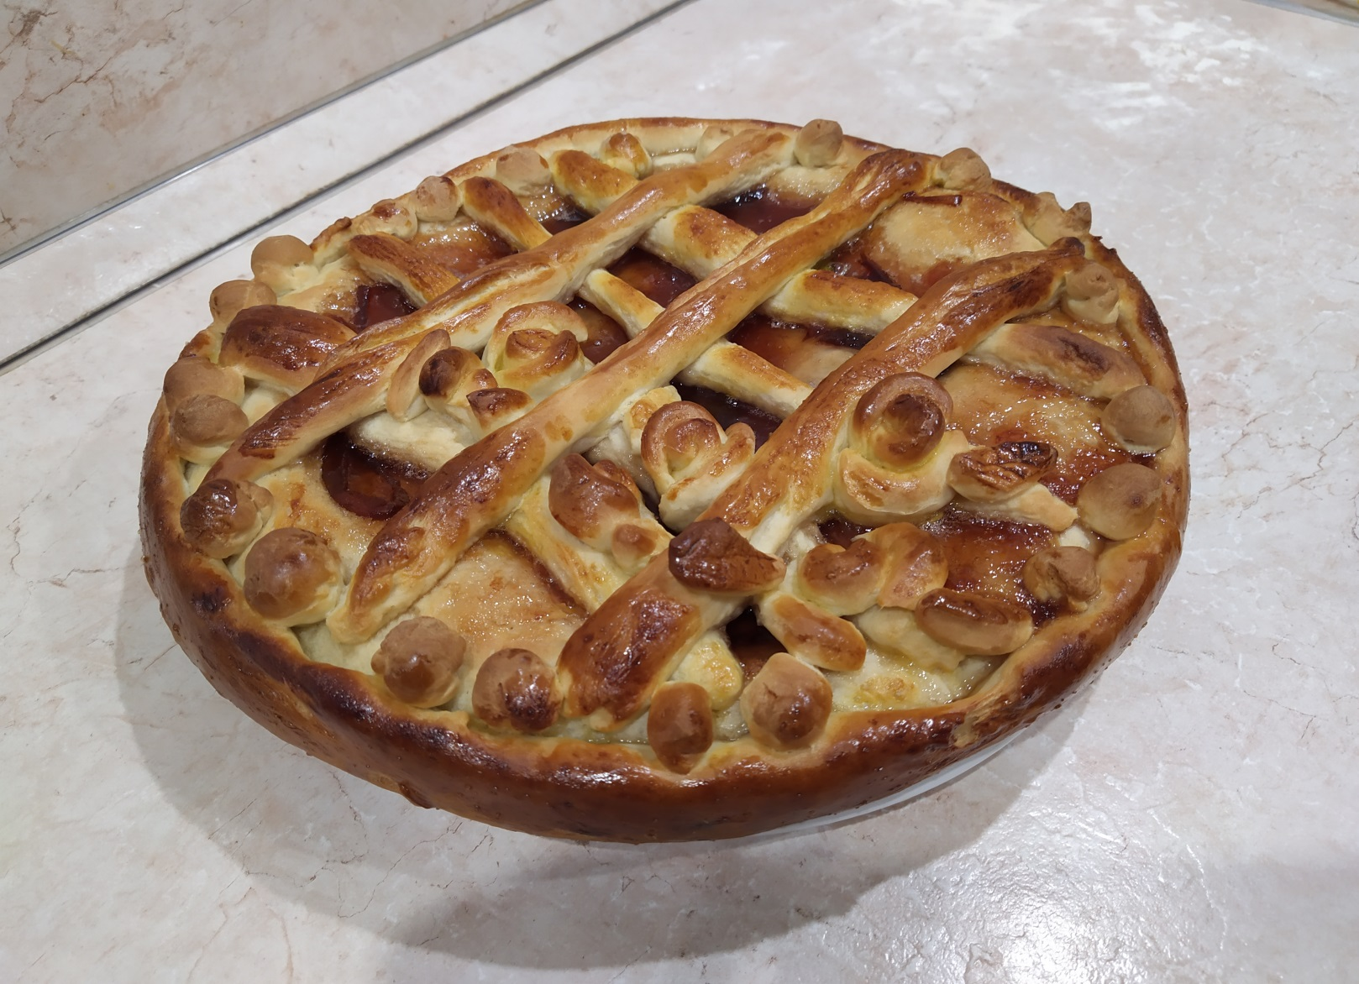
Пирог с вареньем
Сделала презентацию Павина Алина
4 класс Е.

Slide 2
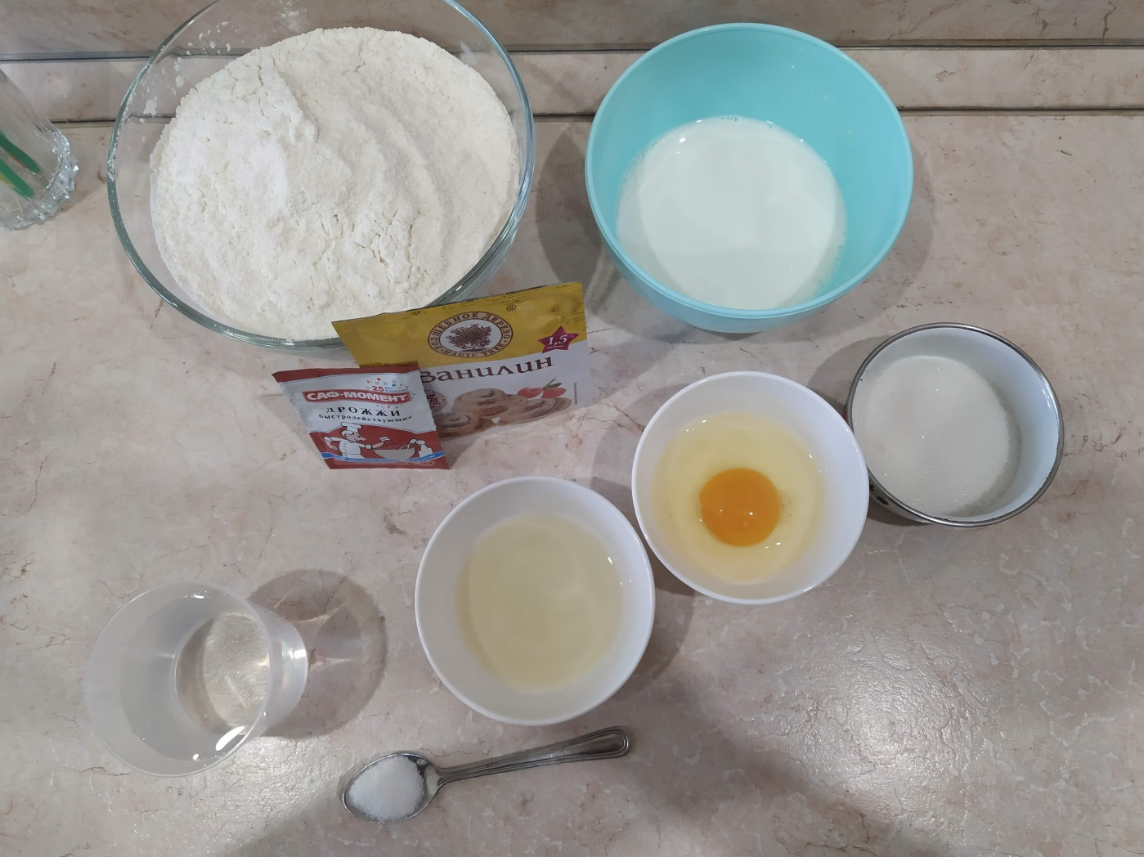
Ингридиенты
550 г муки
30 мл растительного масла.
60 г сахара
7 г сухих дрожжей
1 пакетик ванильного сахара
1 чайная ложка соли
160 мл воды.
110 мл молока
1 крупное яйцо

Slide 3
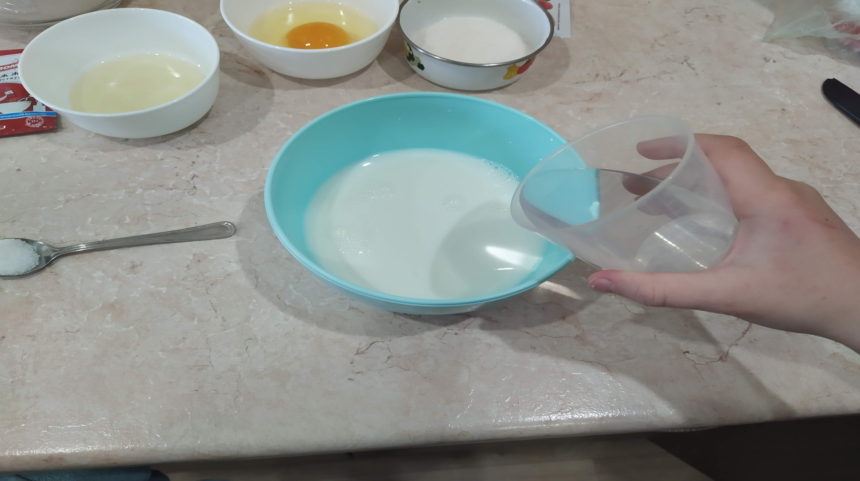
Молоко смешаем с водой и доведем до теплого состояния

Slide 4
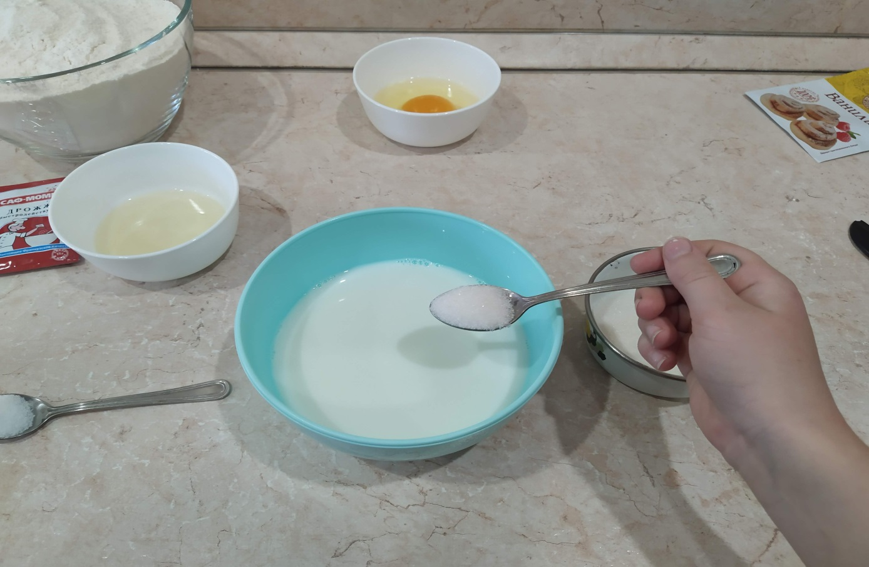
Сахар
В массу из воды и молока добавляем 1 чайную ложку сахара

Slide 5
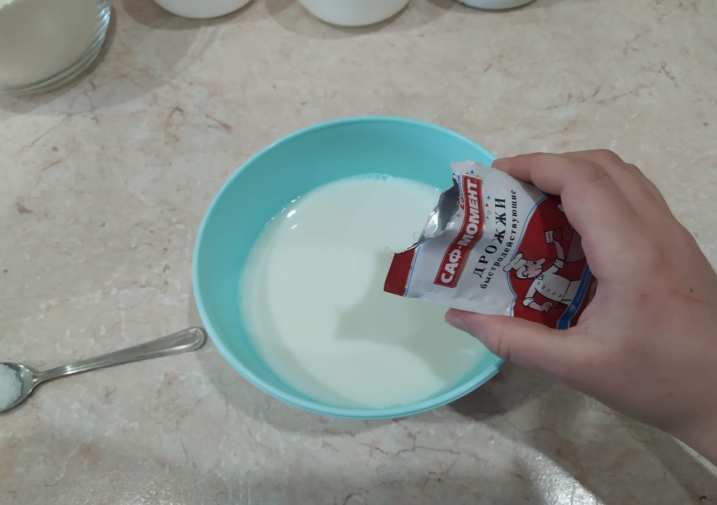
Дрожжи
Добавляем дрожжи желательно сухие

Slide 6
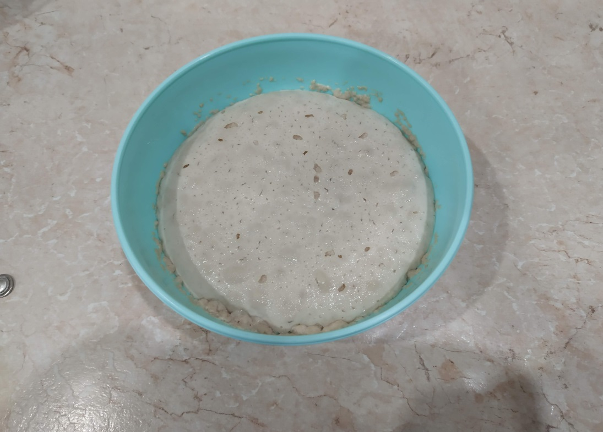
Перемешивание
Перемешиваем массу, которая у нас появилась.
И оставляем на 15 минут.
Если появилась вот такая шапочка значит , что процесс приготовления у нас пойдёт быстрее.

Slide 7
Просеивание муки.
Теперь просеиваем всю по рецепту муку.

Slide 8
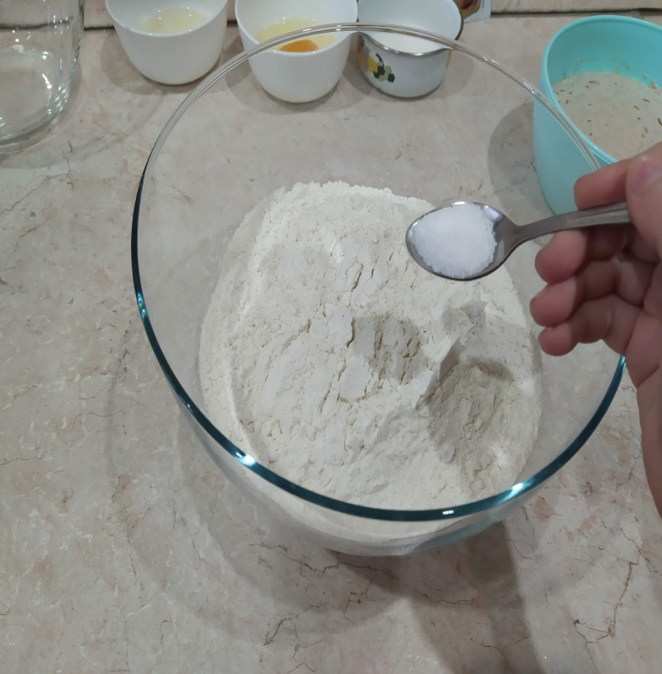
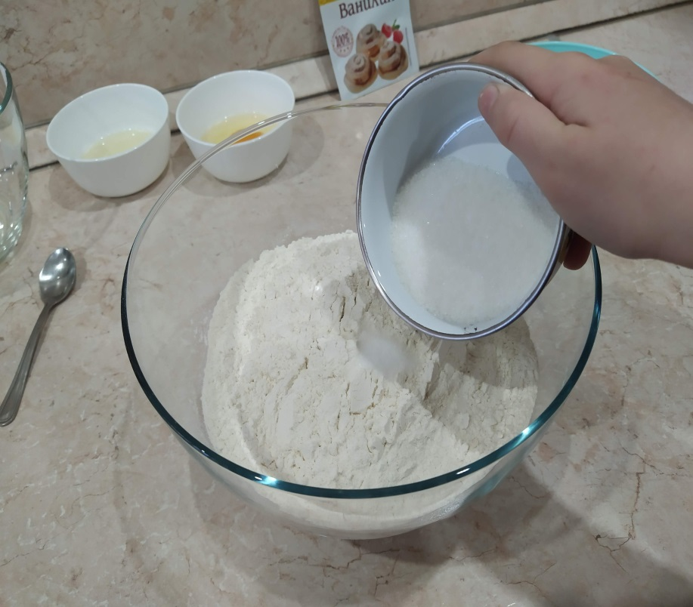
Мука, соль, сахар
Теперь перемешиваю муку, добавляю сахар и соль.

Slide 9
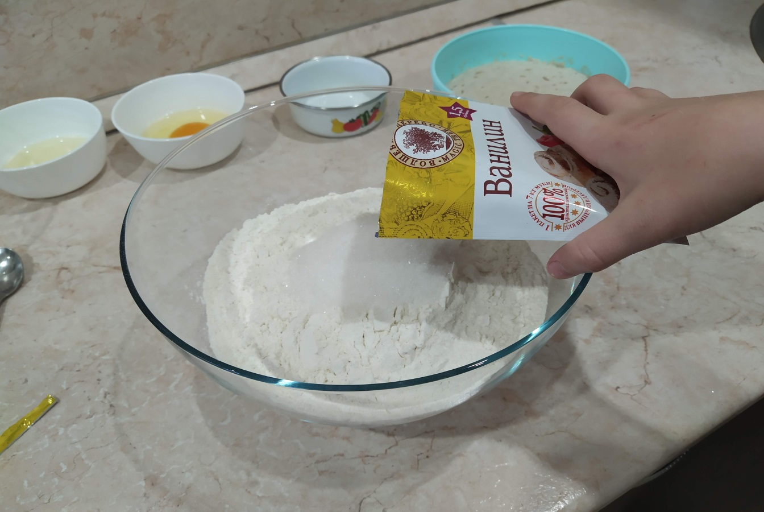
Ванильный сахар
Теперь надо добавить ванильный сахар

Slide 10
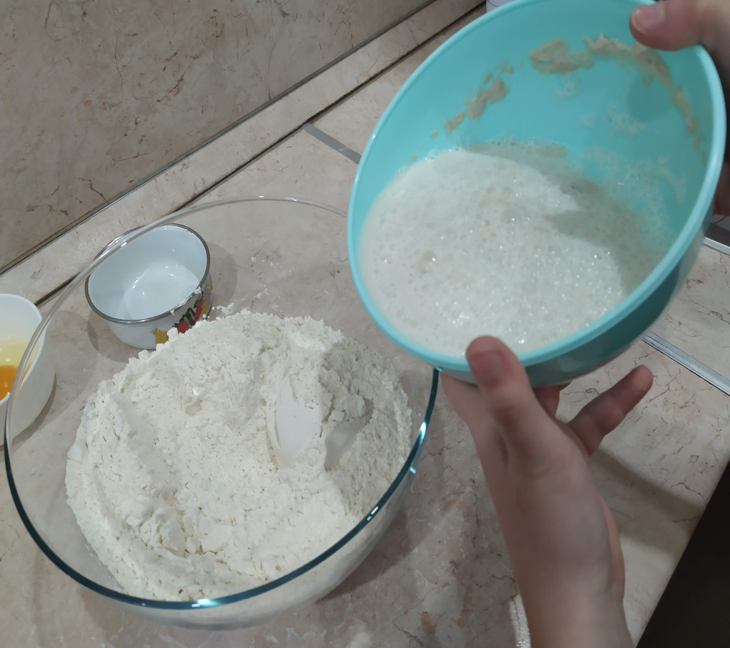
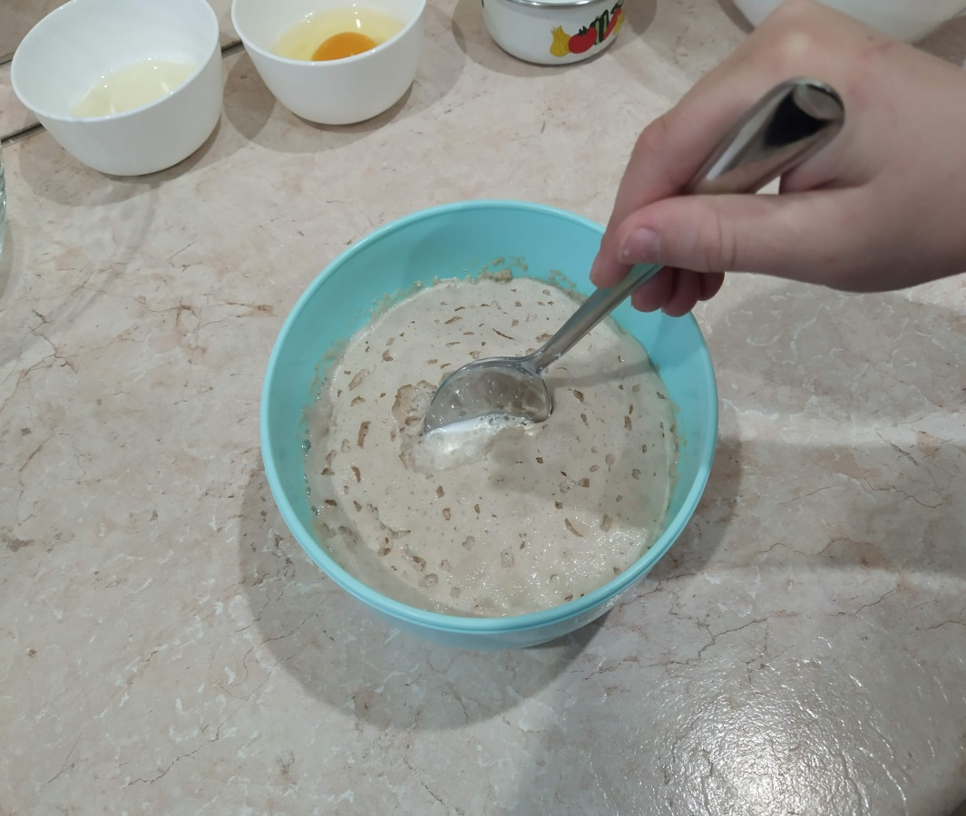
Дрожжевой раствор
Ещё раз перемешаем дрожжевой раствор и также добавляем в тесто

Slide 11
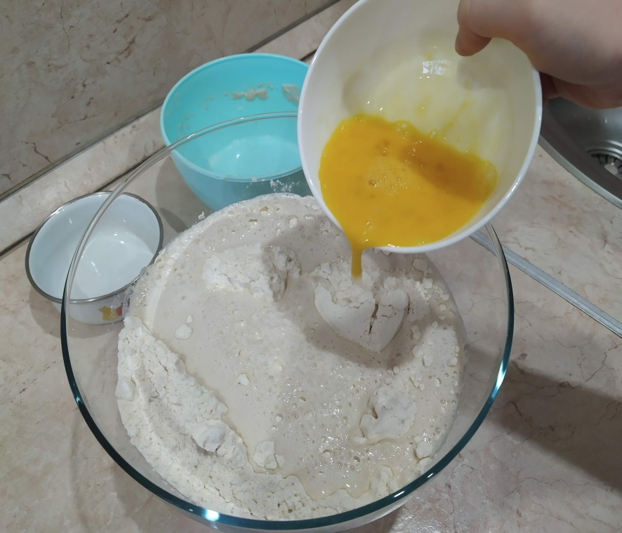
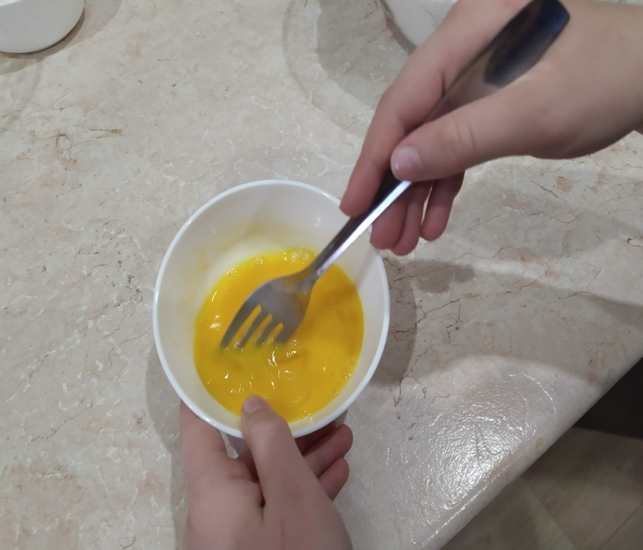
Яйцо
Теперь нужно разбить яйцо, взболтать его вилкой и вылить в нашу массу только половину .

Slide 12
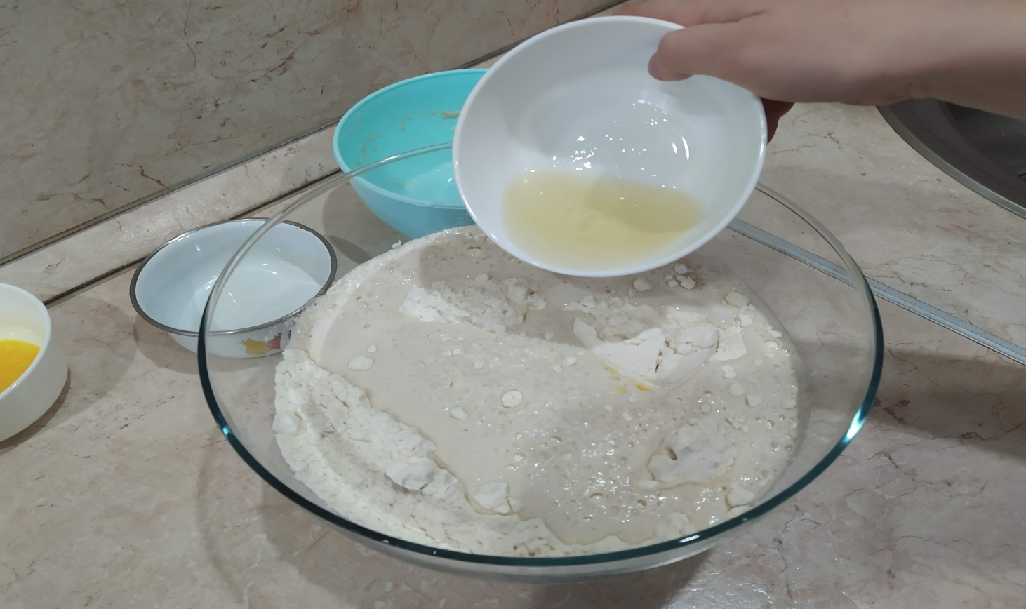
Подсолнечное масло
В последнюю очередь мы добавляем подсолнечное масло.

Slide 13
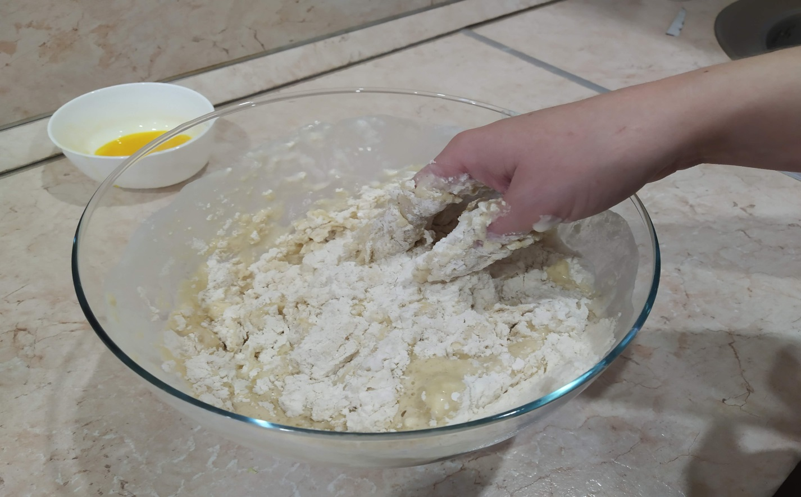
Перемешивание
Теперь надо перемешать всю массу руками

Slide 14
Нужно ещё хорошенько перемешать.
Нужно ещё хорошенько перемешать.
Если понадобится можно ещё посыпать мукой стол.

Slide 15
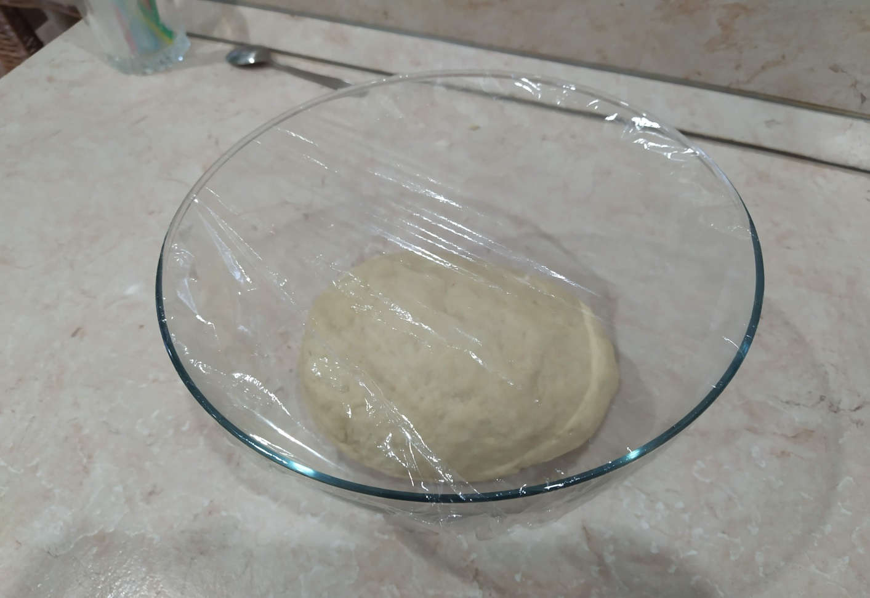
Оставляем на 1 час.
Кладём обратно в миску и закрываем пищевой плёнкой.
Оставляем на рабочем столе на 1 час, для того чтобы тесто поднялось.

Slide 16
Обминаем тесто
Тесто поднялось и теперь его нужно вынуть и помять 2 минуты.

Slide 17
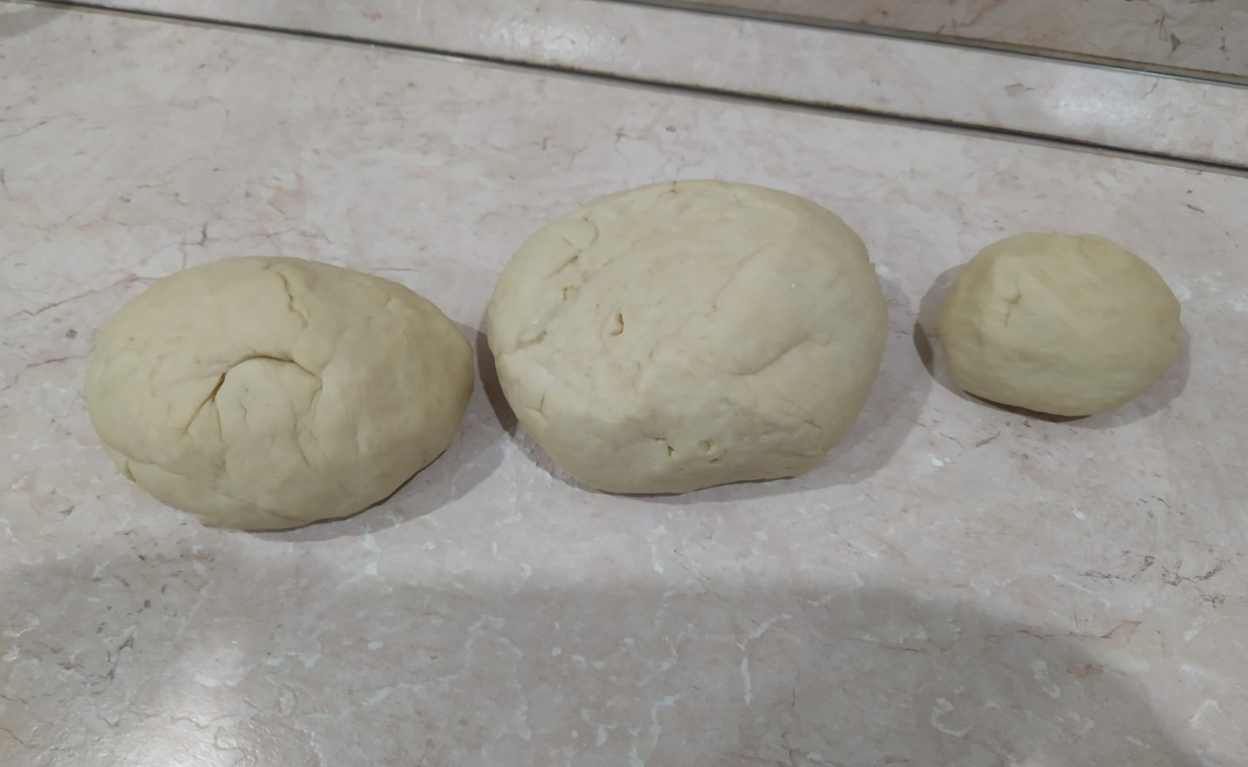
Деление
Теперь нужно поделить тесто на 3 части.
Большую, среднюю и маленькую.

Slide 18
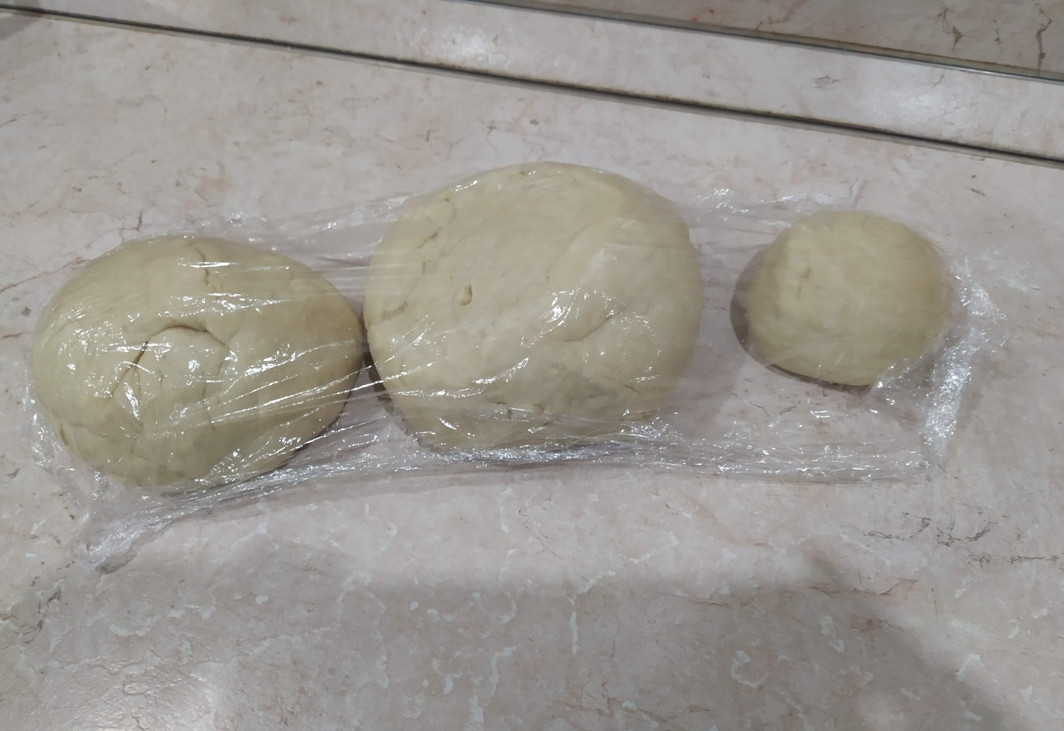
Покрытие.
Теперь нужно округлить все 3 кусочка и накрыть пищевой плёнкой.
Затем оставить их на рабочем месте на 5 минут.

Slide 19
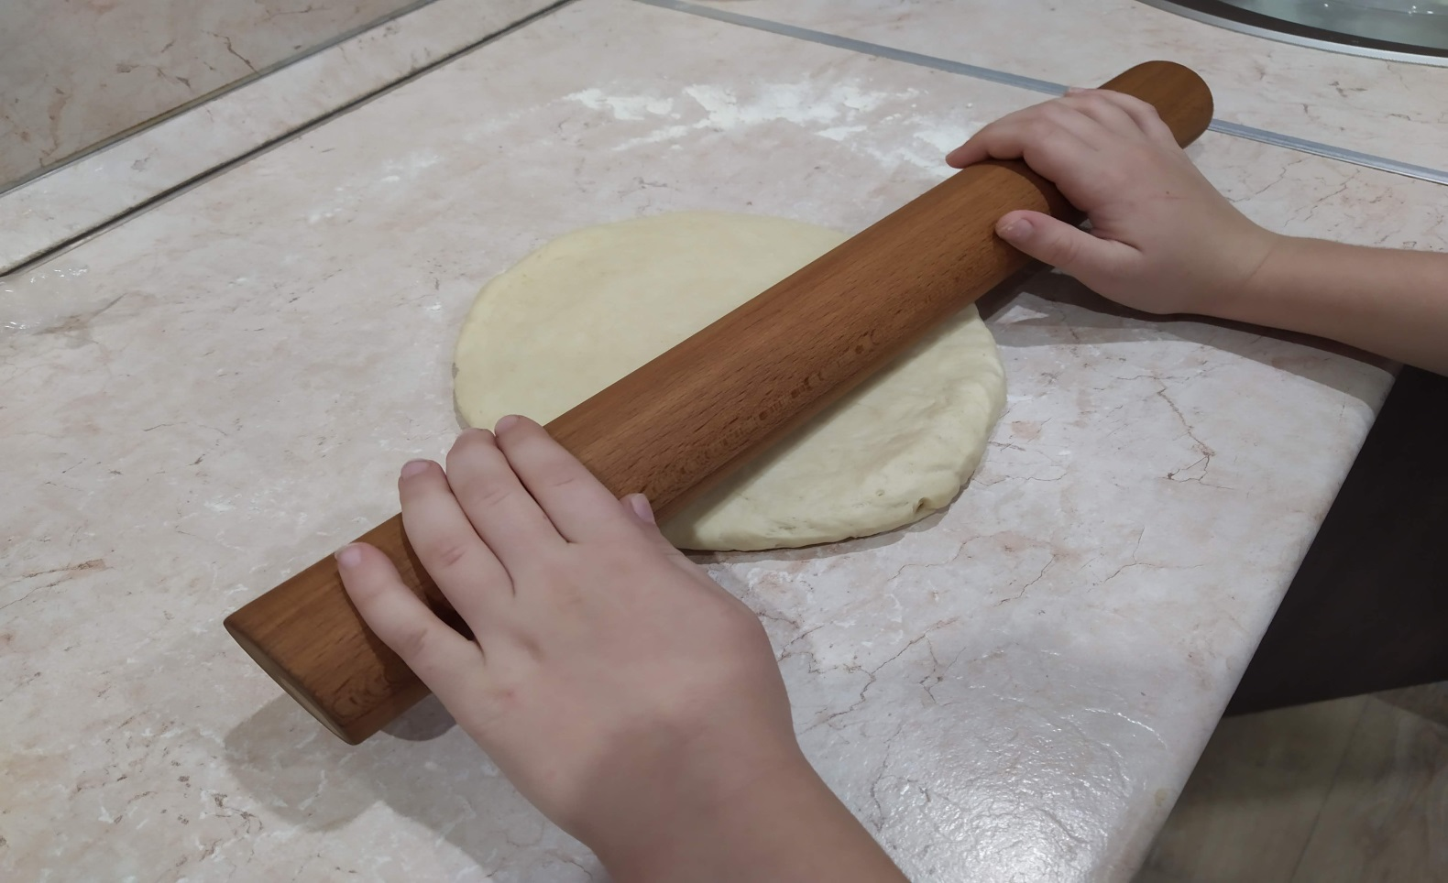
Раскатывание 1-го кусочка.
Берём первый самый большой кружочек и раскатываем его примерно толщеной в 1-см.

Slide 20
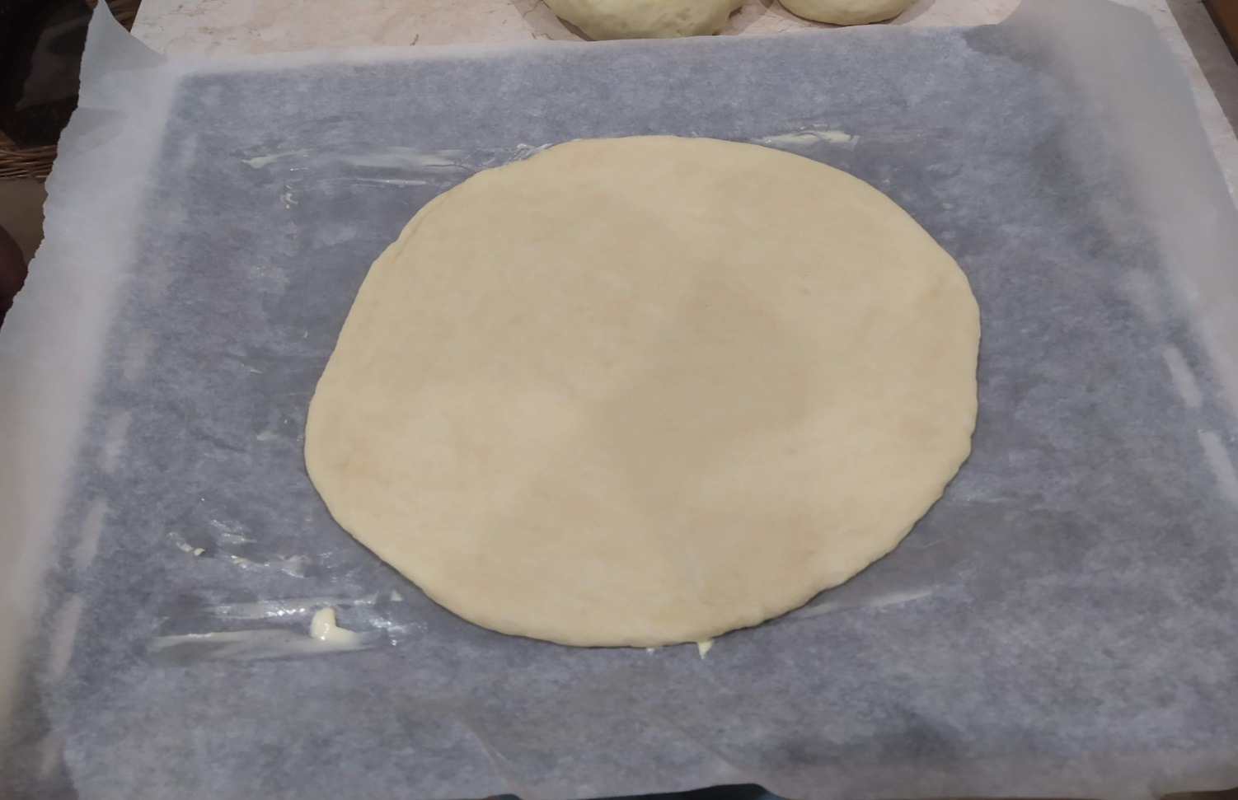
Перекладывание
Аккуратно перекладываем раскатанный круг на противень с бумагой для выпечки.

Slide 21
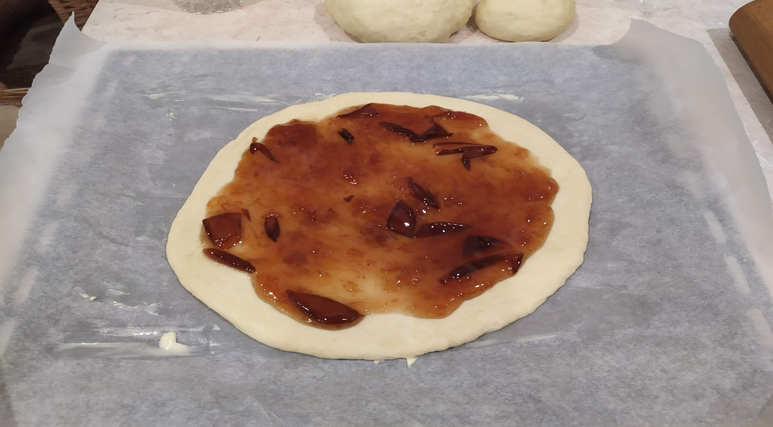
Смазываем вареньем
Теперь смазываем любым вареньем поверхность теста оставляя от краёв примерно 1-см.

Slide 22
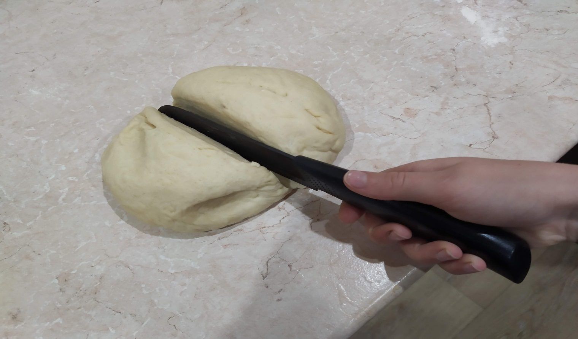
Жгут из теста.
Берём средний кусочек и делим его по полам.

Slide 23
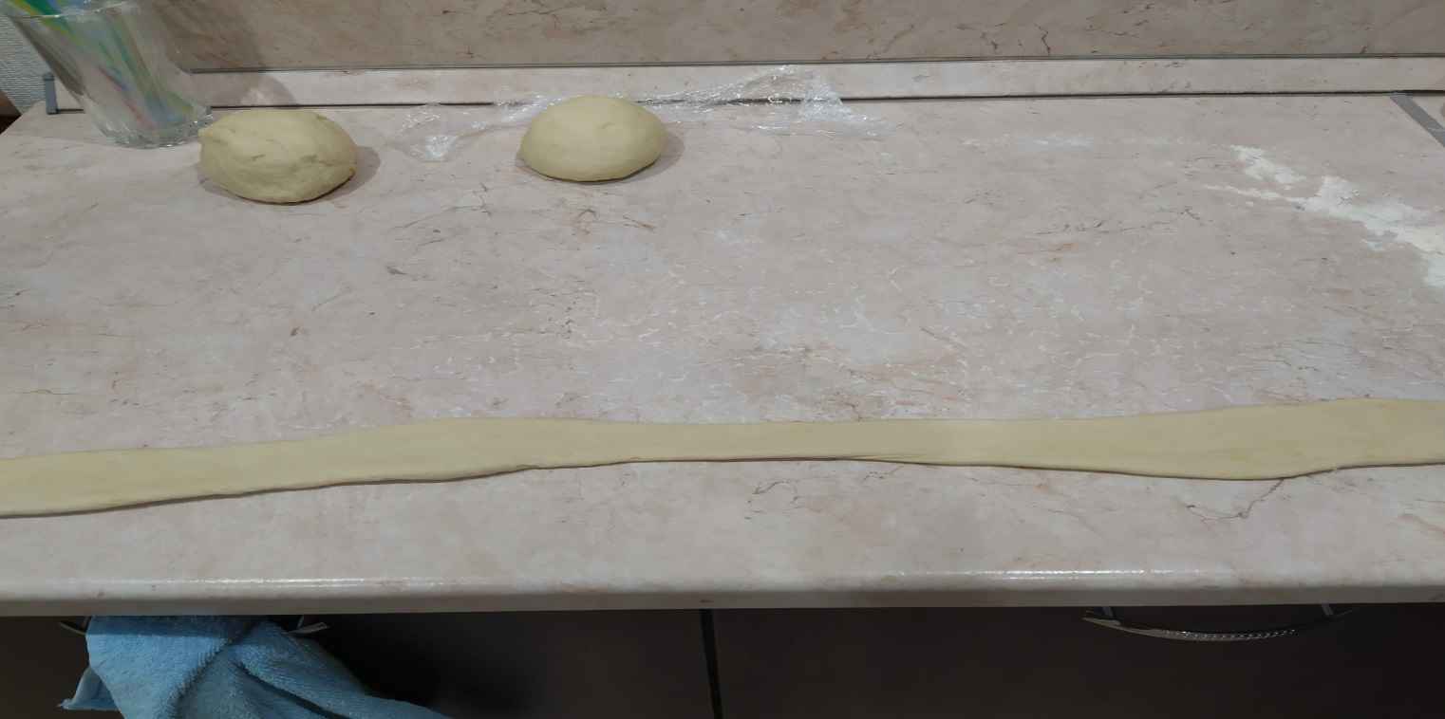
Раскатывание жгута из теста.
Берём 1 кусочек и делаем из него жгут.
А потом просто его раскатываем в ленту.

Slide 24
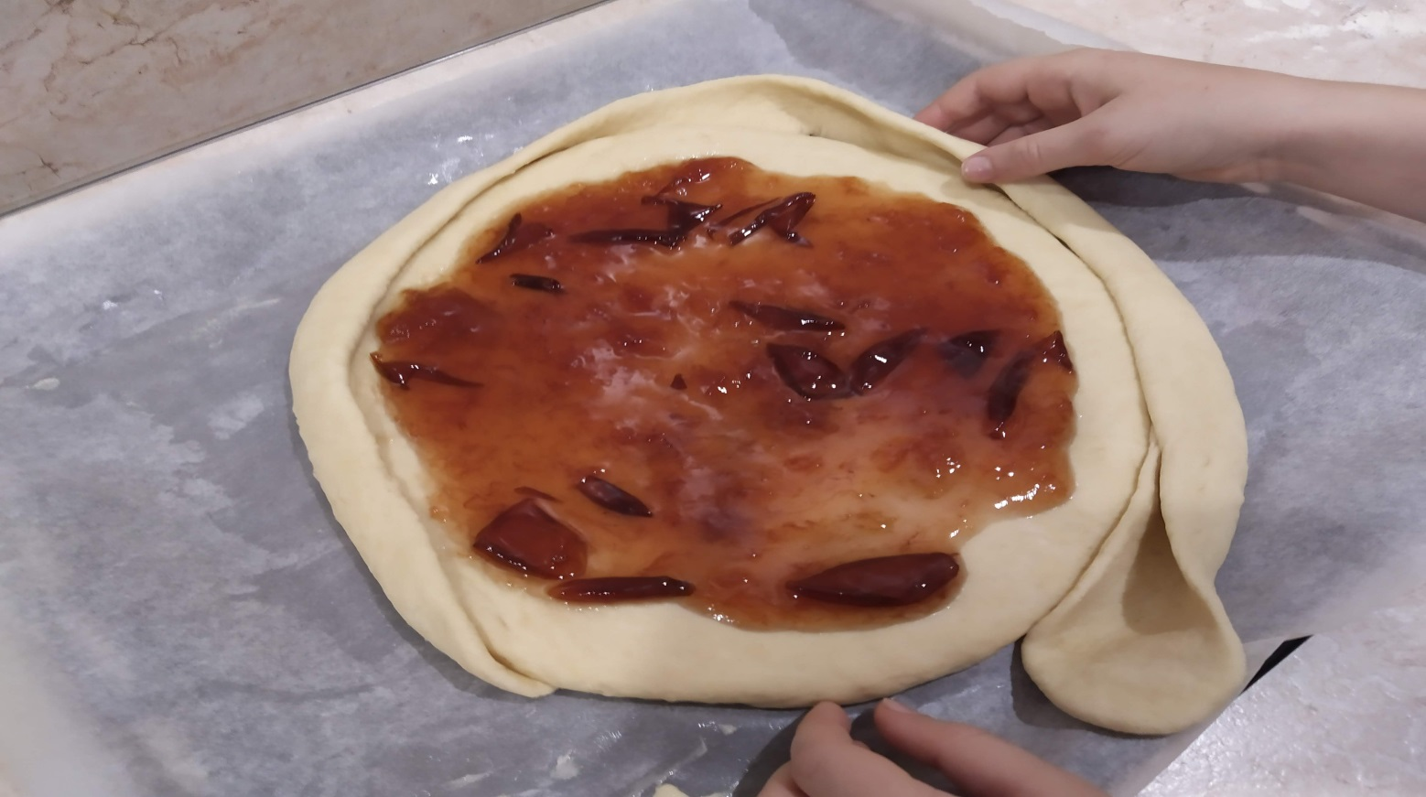
Оборачивание пирога.
Этой лентой оборачиваем края пирога начиная с середины.

Slide 25
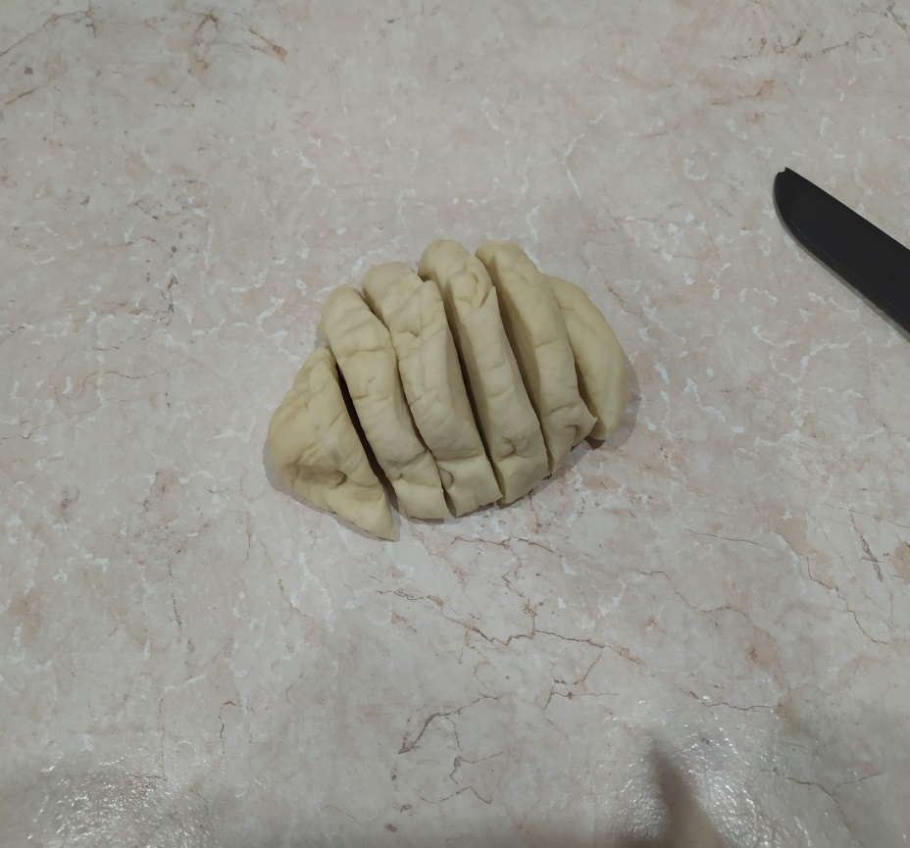
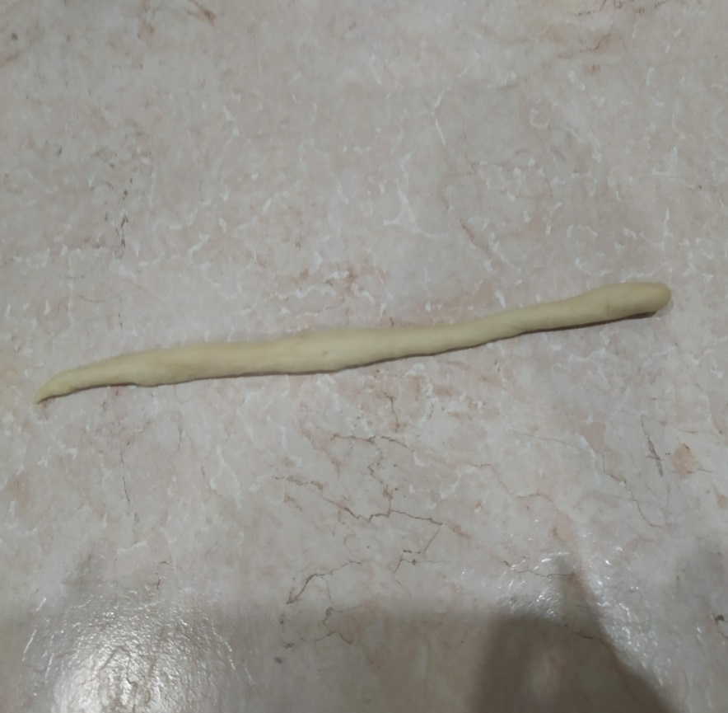
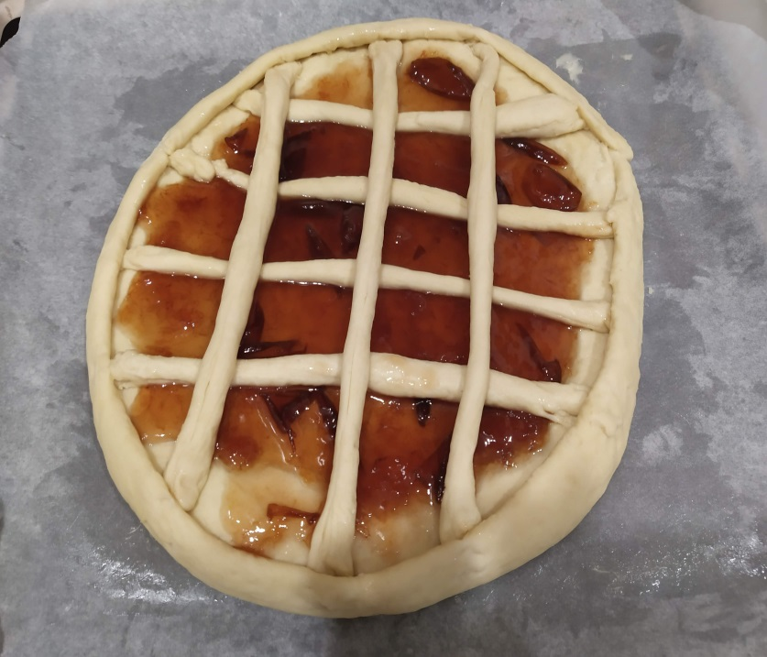
7 жгутиков на пирог.
Из 2-го кусочка делаем 7 жгутиков, укладывая их решеткой 4 на 3.

Slide 26
Что-бы не сохло.
Что-бы у нас тесто не сохло накрывайте его пищевой плёнкой.

Slide 27
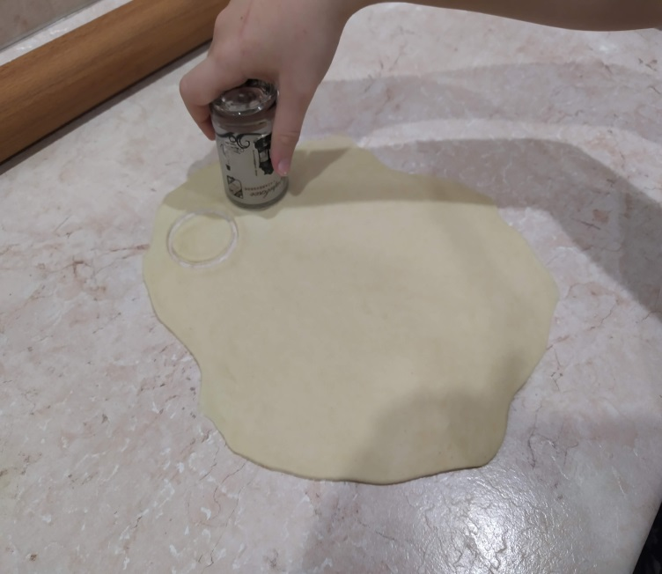
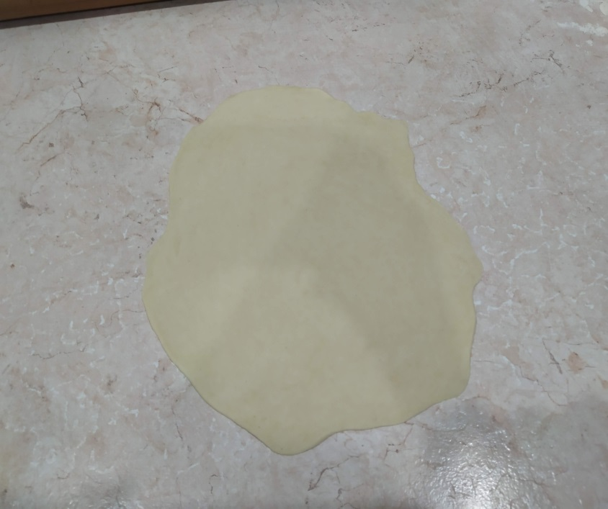
Украшение
3 кусочек у нас идёт на украшения.
Раскатываем его.
И любой рюмкой делаем кружки

Slide 28
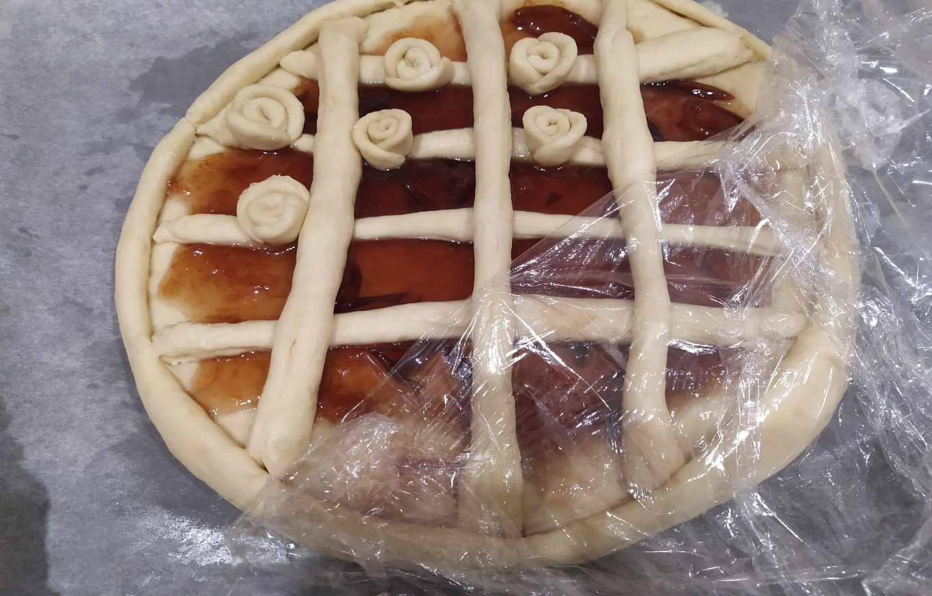
Украшения (розочки)
Из кружков делаем розочки (закручиваем их в трубочку и отрезаем лишнее.)
Когда надо будет ставить розочки, те места надо смачивать водой (чуть-чуть).

Slide 29
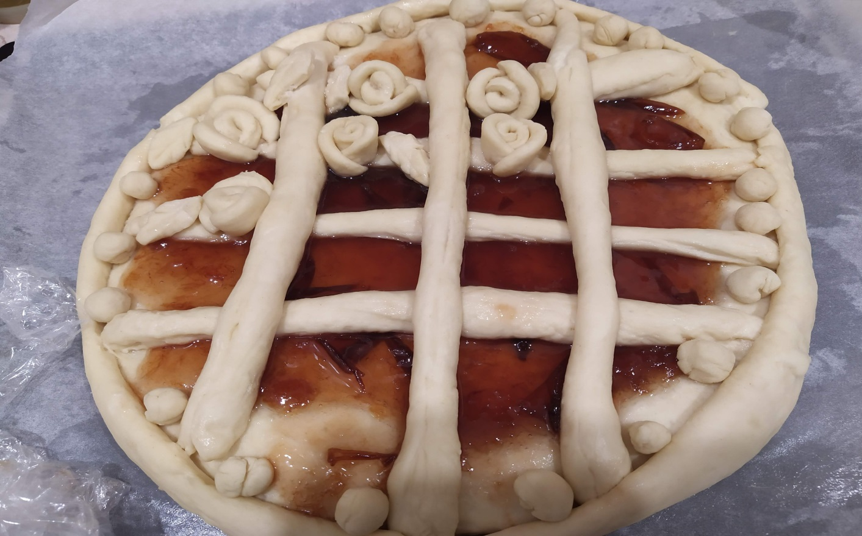
Листики (украшения)
По желанию можно сделать листики.
Вырезаем из кружка овал и делаем очертания ножом.

Slide 30
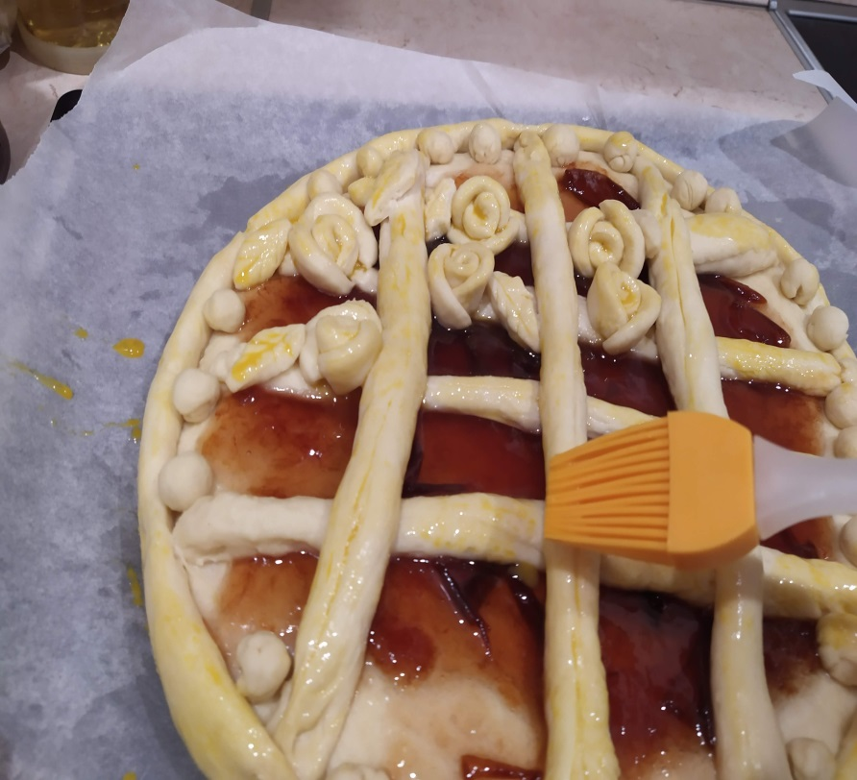
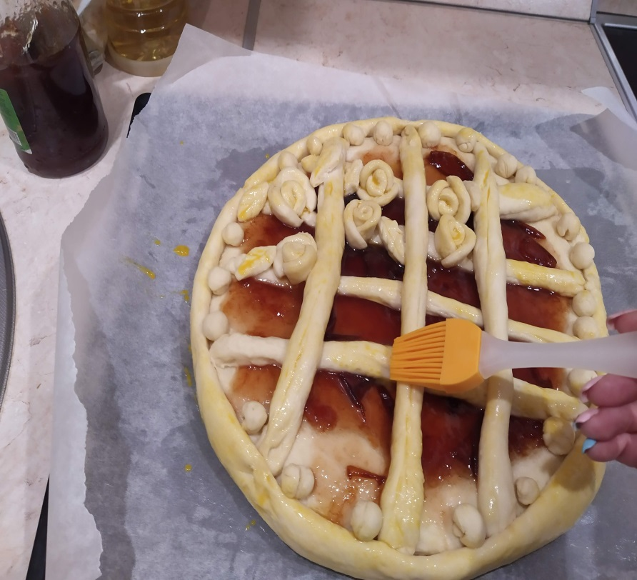
Смазываем яйцом
Перед тем как ставить пирог в духовку, надо его обмазать второй половиной яйца, которую мы оставляли.

Slide 31
Пирог в духовку.
Теперь ставим пирог в духовку на 180 градусов цельсия.
Это примерно 25 минут

Slide 32
Пирог готов!
Вот такой пирог у нас получился!

